Slide 1
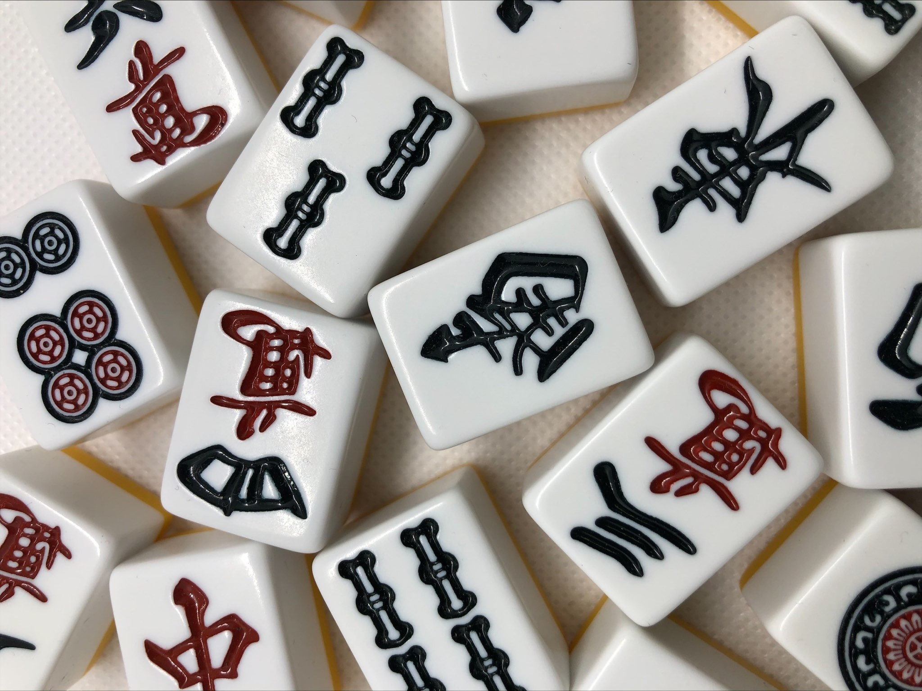
ДОБРО ПОЖАЛОВАТЬ
В МИР РИИЧИ-МАДЖОНГА
ВВОДНОЕ ЗАНЯТИЕ

Slide 2
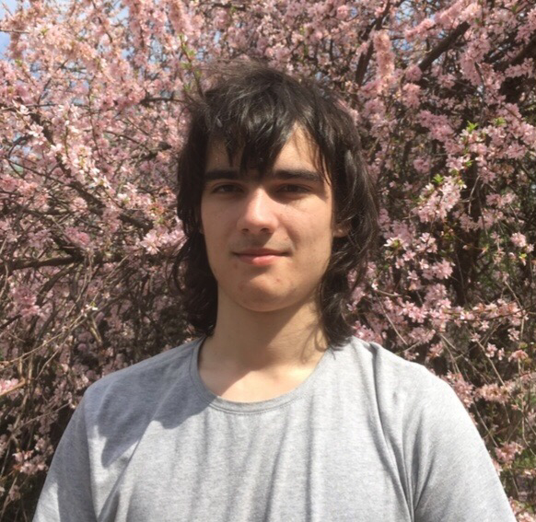
О СЕГОДНЯШНЕМ ЗАНЯТИИ
О ЧЕМ ПОГОВОРИМ
Маджонг в мире
Риичи-маджонг
Маджонг в России
Как проходит обучение на нашем курсе
Вопросы и ответы
…И С КЕМ
Имя лектора (и актуальное фото)
Инфо о лекторе
Контакты для связи
2

Slide 3
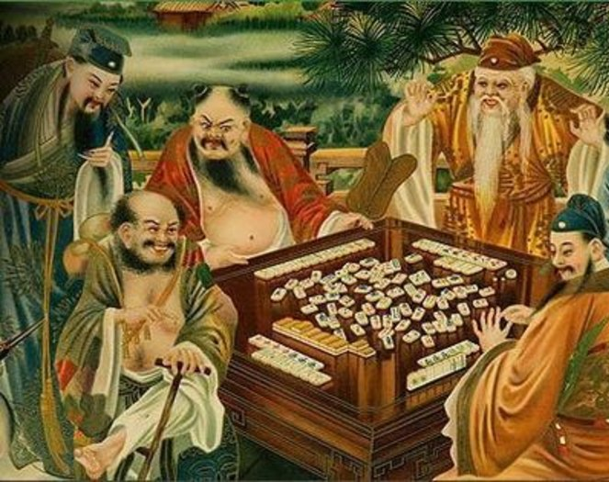
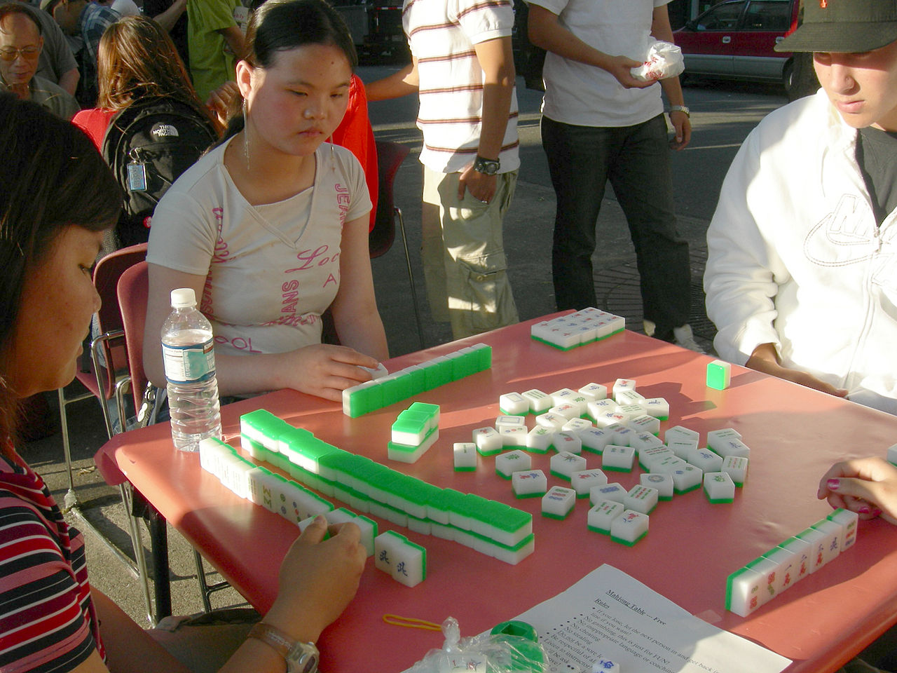
МАДЖОНГ В МИРЕ
Первый пик мировой популярности: 1920-е годы.
Второй пик – сейчас, в 2000-х годах.
РАЗНОВИДНОСТИ:
«Китайский классический»
Другие китайские разновидности
Западные разновидности
Корейский маджонг
Японский маджонг (риичи-, или ри:ти-маджонг)
Маджонг «любительский» и маджонг «спортивный»
Происхождение не такое древнее, каким его часто пытаются представить…
Китай, XIX век
3

Slide 4
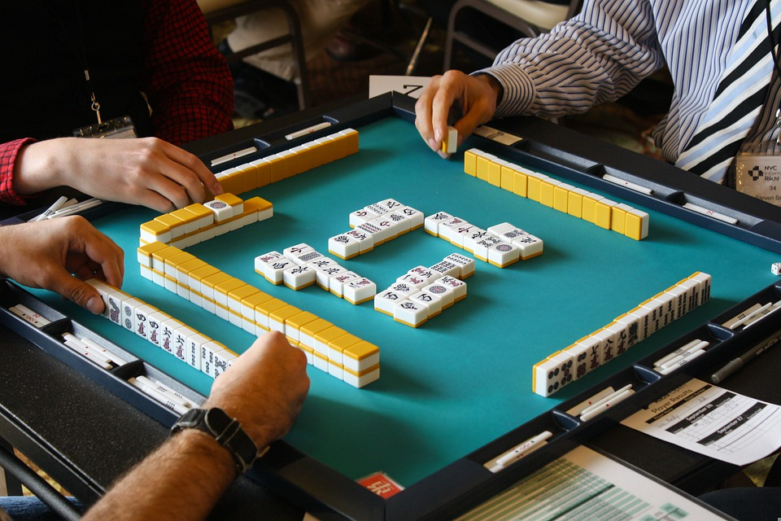
РИИЧИ-МАДЖОНГ
136 костей (тайлов): не используются «цветы», «сезоны» и «джокеры»
Наличие принципа риичи
Наличие принципа доры
И некоторые другие особые правила…
4

Slide 5
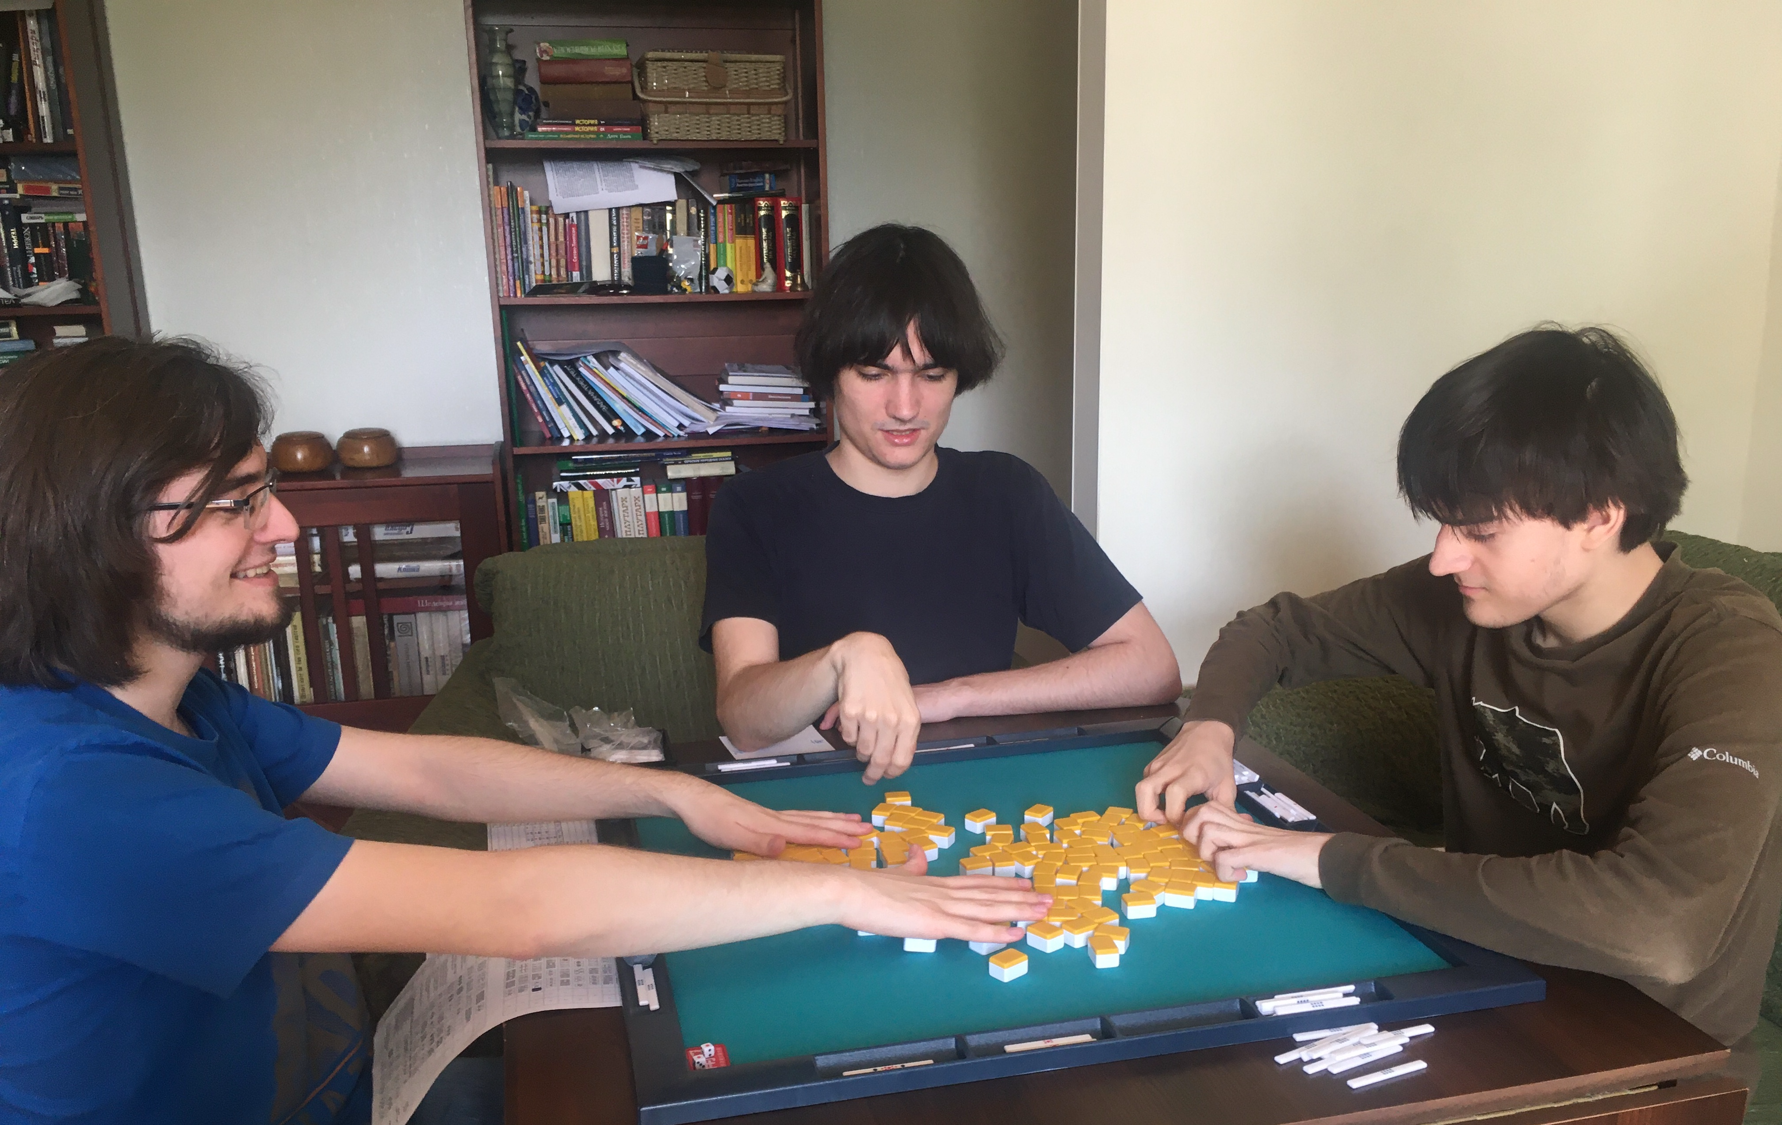
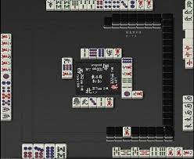
РИИЧИ-МАДЖОНГ ОФЛАЙН И ОНЛАЙН
5

Slide 6
РИИЧИ-МАДЖОНГ В РОССИИ
Нужен текст и в идеале также картинка
6

Slide 7
КАК ПРОХОДИТ ОБУЧЕНИЕ НА НАШЕМ КУРСЕ
Занятия 2 раза в неделю в ЧЧ.ММ по московскому времени. (Надо понять и указать, сколько времени длится практика между модулями, и какова общая длительность курса)
К каждому занятию есть задания. Они позволят вам немного познакомиться с темой еще до того, как вы рассмотрите ее с лектором, так что на занятии вам будет проще. Есть задания и на закрепление уже пройденного. Кому-то они не понадобятся, а кому-то окажутся полезны
Таким образом, с каждой темой вы соприкасаетесь минимум трижды: до занятия, во время и после него
Все вопросы можно задавать в учебном чате. Тренеры ответят вам, как только смогут
7

Slide 8
КАК ПРОХОДИТ ОБУЧЕНИЕ НА НАШЕМ КУРСЕ
Правила довольно сложны, и их много. Курс короткий – учиться придется быстро.
КОГНИТИВНАЯ НАГРУЗКА РАЗНЫХ ВИДОВ:
Отбор лучшего опыта
в свой банк, принятие решений на более высоком уровне
Доп. опыт за счет разбора реплеев
и обсуждения
Применение, отработка моторных навыков, знакомство с разными игровыми ситуациями, апробация и закрепление разных решений
Изучение: слушание/чтение; понимание и запоминание
ПРАВИЛА ИГРЫ
7

Slide 9
КАК ПРОХОДИТ ОБУЧЕНИЕ НА НАШЕМ КУРСЕ
МЫ СТАРАЕМСЯ ДАТЬ ВАМ МАКСИМУМ ЛАЙФХАКОВ И ПРАКТИКИ, НО ОЖИДАЕМ, ЧТО И ВЫ ПРИЛОЖИТЕ УСИЛИЯ, ЧТОБЫ ВСЁ ЭТО ОСВОИТЬ ☺
После курса вы можете попробовать себя в спортивном маджонге или найти партнеров для любительской игры (очень может быть, что вы найдете их среди сокурсников). Не стесняйтесь обращаться к тренерам за помощью на этих начальных этапах
После курса вы начинающий игрок. Вы будете:
знать правила на уровне, достаточном для комфортной игры
уметь взаимодействовать с игровым набором для игры офлайн
знакомы с интерфейсом популярных клиентов для игры онлайн (и сможете играть)
владеть основными техниками игры (эффективность сбора и защита) на базовом уровне
8

Slide 10
ДОМАШНЕЕ ЗАДАНИЕ
К СЛЕДУЮЩЕМУ РАЗУ ПРОСИМ ВАС:
Выучить тайлы так, чтобы легко распознавать их в ходе игры (см. презентацию «Тайлы и советы по мнемотехнике» + онлайн-тренажер)
2. Ознакомиться с подготовкой к игре и ходом раздачи (видео «Подготовка к игре и ход раздачи» + для желающих «виртуальная партия» на доске Miro)
ПОЛЬЗОВАТЬСЯ НАШИМИ «ШПАРГАЛКАМИ» ВО ВРЕМЯ ИГРЫ БУДЕТ МОЖНО (ВСЕГДА!)
8

Slide 11
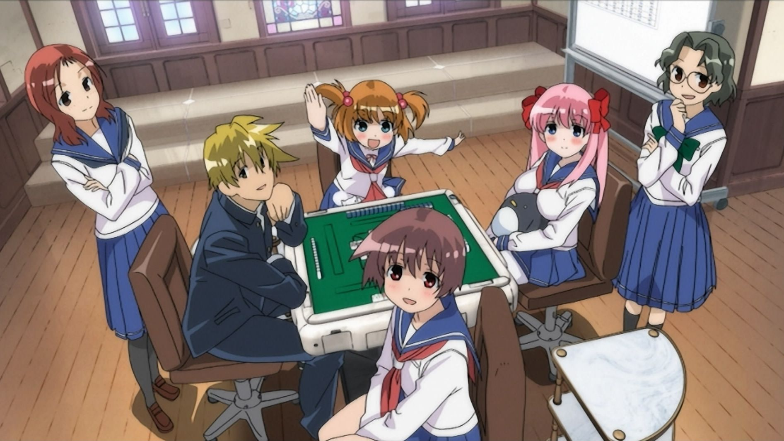
ВОПРОСЫ И ОТВЕТЫ
Желаем успеха, стремимся к нему вместе с вами и…
ждем ваших вопросов!
9

